Slide 1
Model Serving 优化
batching、concurrency、调度队列与请求管理
第七周 2026 年 10 月 20 日

Slide 2
课程内容
如何在响应速度、输出流畅度和服务吞吐之间取得平衡？
01 组批与每轮调度
组织哪些请求、计算多少 token；理解连续组批与输入分块。
02 并发与性能取舍
理解请求数量、长度分布与吞吐—延迟之间的关系。
03 队列与请求管理
决定等待顺序，管理 KV Cache、抢占、结束与取消。
04 性能观测与调优
用指标和性能测试定位问题，再调整对应的控制项。
02

Slide 3
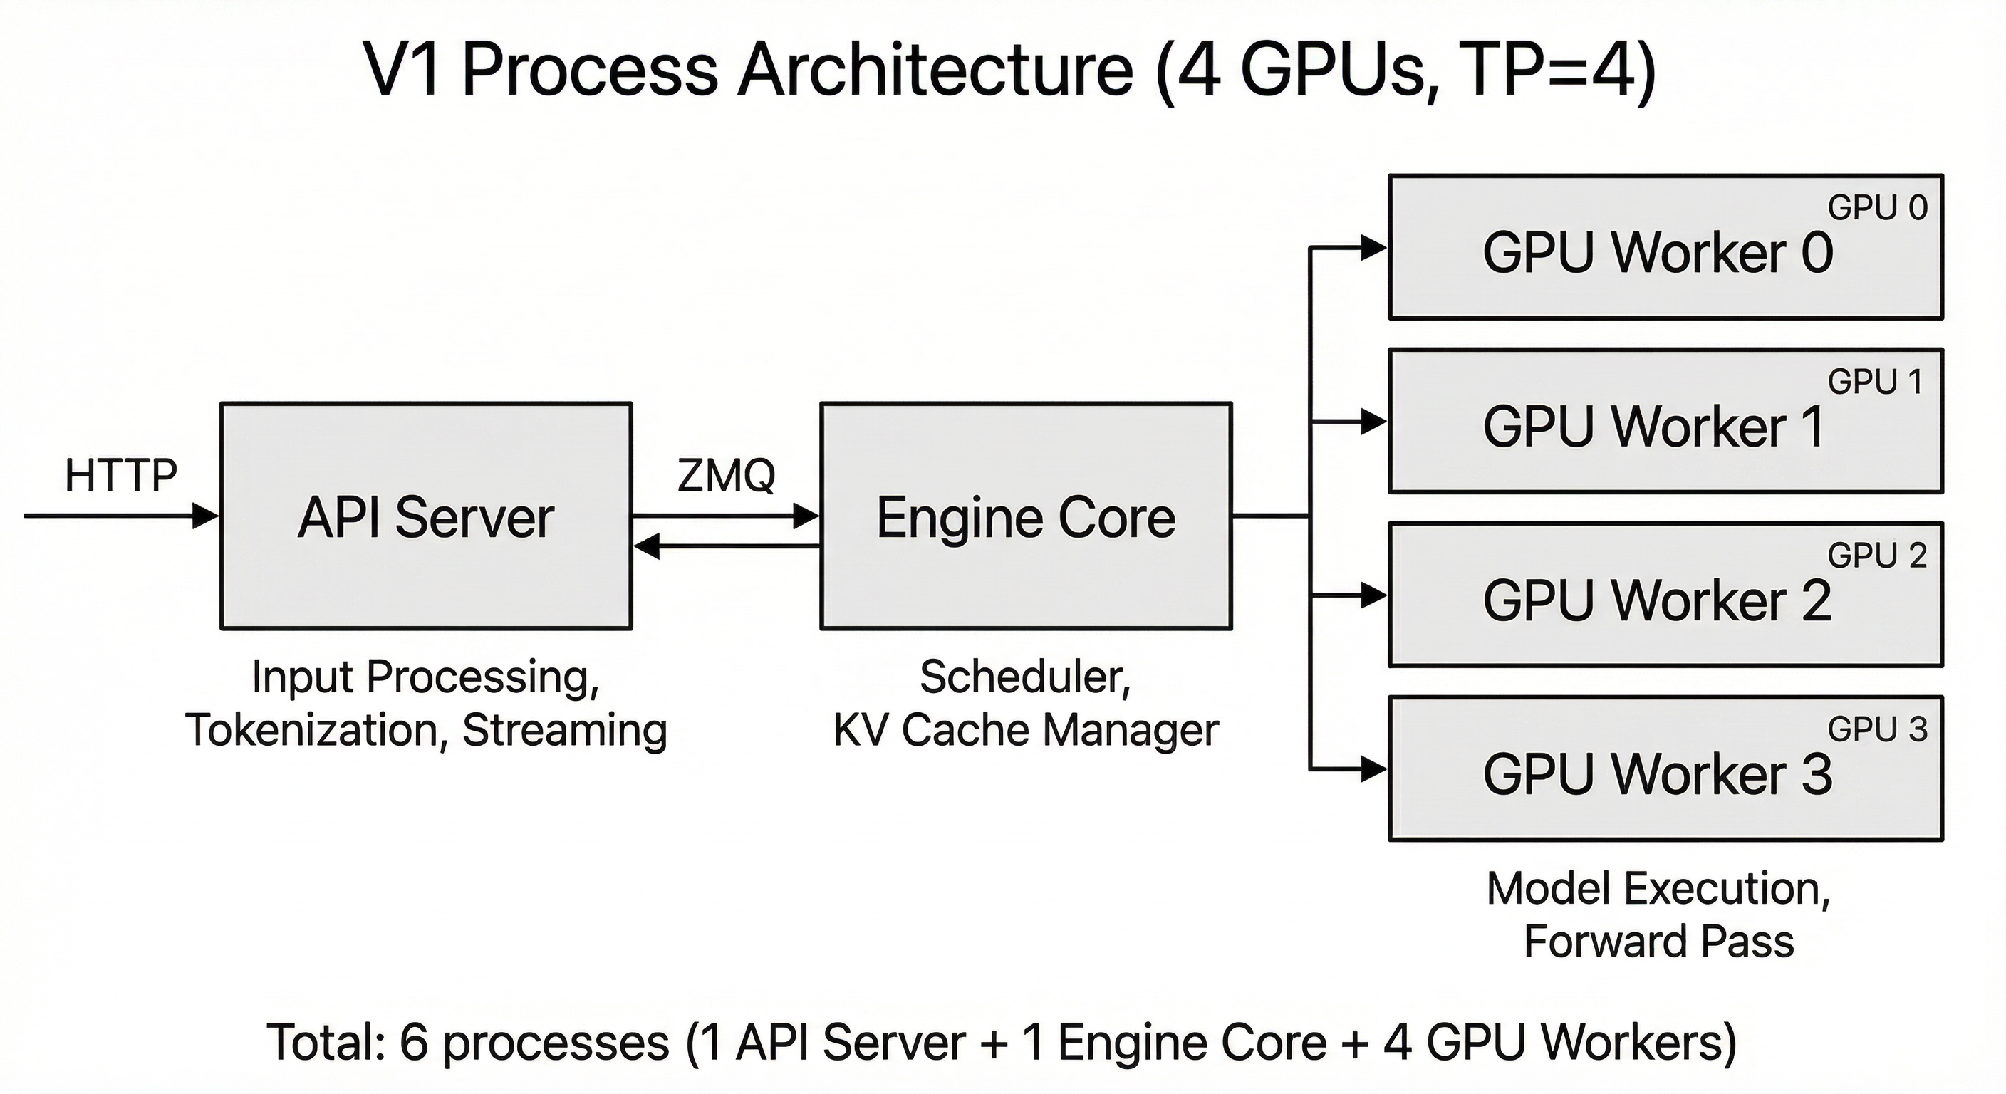
1.1 vLLM 的服务链路
请求的接收、调度、执行
API Server
处理输入、管理连接，
将生成结果返回给客户端。
Engine Core
维护请求进度，决定本轮
让哪些请求推进多少 token。
GPU Workers
执行模型计算并返回结果。
来源：vLLM · Architecture
03
Notes:
按图从左向右解释 API Server、Engine Core、GPU Workers，再沿结果路径返回。图来自当前官方 Architecture Overview，其中四张 GPU 是 TP=4 的组件示例，不代表运行 vLLM 必须使用四张卡。本课关注服务分工，不展开进程通信和张量并行。 本图以TP=4展示进程分工，课堂只读API Server、EngineCore和Worker之间的职责，不展开并行部署。
建议讲授：2 分钟
[Sources]
vLLM · Architecture
https://docs.vllm.ai/en/stable/design/arch_overview/
[/Sources]

Slide 4
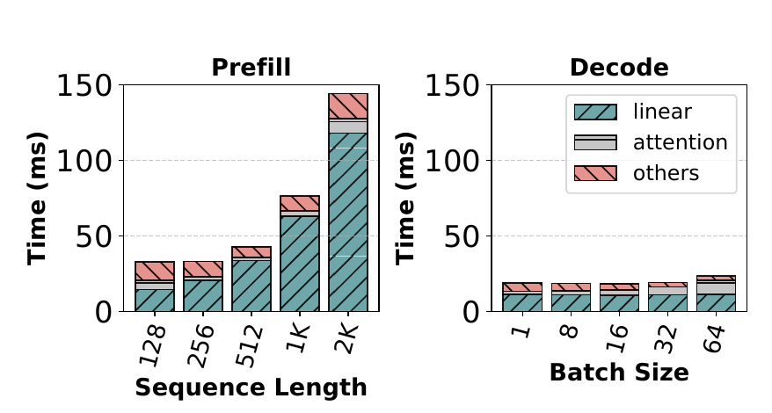
1.1 Prefill 与 decode 的工作差异
一个请求的 prefill 可并行多个位置，decode 逐步推进
Prefill：输入已经给定
同一层的多个输入位置可并行；
因果掩码限制可见范围，
不要求逐个生成输入 token。
Decode：后续输入还未知
先采样出前一个 token，
才能计算下一步；普通生成
每个请求每轮推进一个位置。
原论文实验：Mistral-7B，单 A100。Prefill 最后一块可采样首 token；后续由 decode 生成。
来源：Sarathi-Serve · OSDI 2024；vLLM V1 · Scheduler
04
Notes:
原论文 Figure 4，Mistral-7B、单A100；左横轴是输入序列长度，右横轴是decode batch size，二者不是同一个变量。颜色区分linear、attention、others。不是所有prefill都天然算力受限，也不是所有decode都只受带宽限制，具体随模型和工作量变化。末段prefill计算最后位置的logits，可直接采样首token；后续每轮以已有输出为输入。
建议讲授：2 分钟
[Sources]
Sarathi-Serve · OSDI 2024
https://www.usenix.org/conference/osdi24/presentation/agrawal
vLLM V1 · Scheduler
https://docs.vllm.ai/en/stable/api/vllm/v1/core/sched/scheduler/
[/Sources]

Slide 5
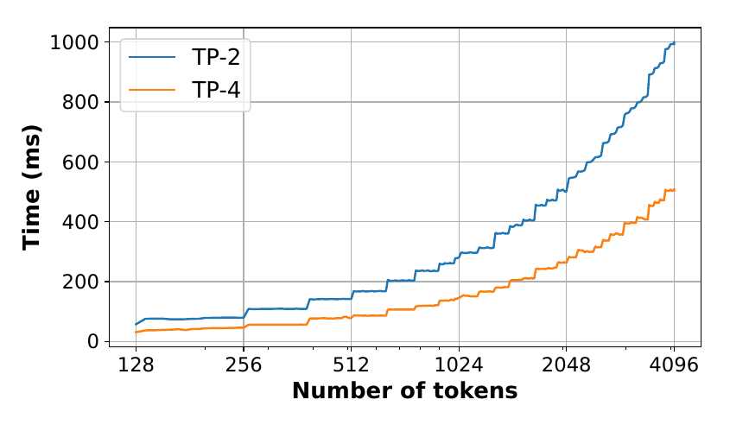
1.2 Batching 为什么能摊薄开销
本轮实际计算的位置
可来自多个请求的 decode，
也可来自 prefill 输入块；
它们共同分摊部分权重读取。
读图：同一条曲线的变化
工作量小时，增加 token
耗时增长较缓；继续增加后，
计算成本逐渐上升。
原论文图仅测线性层：LLaMA2-70B，A100，TP=2/4；不等于整个模型的单轮耗时。
来源：Sarathi-Serve · OSDI 2024
05
Notes:
Figure 6：LLaMA2-70B线性层，A100，TP=2/4。只观察同一曲线，不能把该图线性层时间直接当整个模型一步时间。可用粗略理解 T_step≈max(数据搬运时间,计算时间)+其他开销，但不把它作为精确性能模型。批中的多个token能复用权重访问，且每个请求仍需访问自己的KV。该图的阈值与斜率不能外推到课堂设备。 “更多token”专指当前iteration处理的token位置，不指未来全部输出，也不指读到的所有历史KV。仅解释一次。
建议讲授：2 分钟
[Sources]
Sarathi-Serve · OSDI 2024
https://www.usenix.org/conference/osdi24/presentation/agrawal
[/Sources]

Slide 6
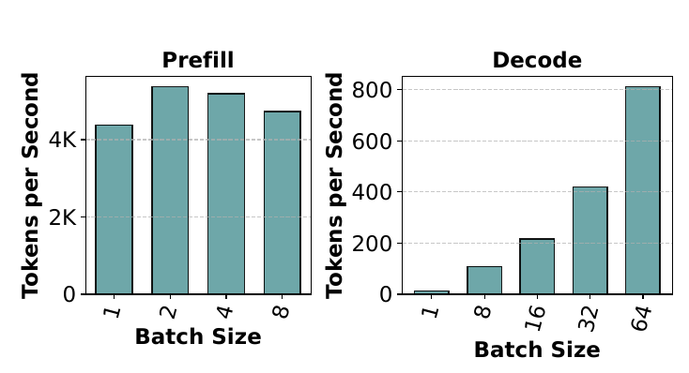
1.2 Batching 的吞吐收益
实验条件：输入长度 1024
一个 prefill 请求已提供
1024 个可并行位置；单个
decode 请求每轮只有 1 个。
更多请求对 decode 更关键
它增加同轮可计算的位置，
更容易摊薄权重读取开销；
实际收益仍取决于负载和硬件。
原论文受控实验；左右分别统计输入和输出 token 吞吐，纵轴刻度不同，不能直接比高度。
来源：Sarathi-Serve · OSDI 2024
06
Notes:
原图来自 Sarathi-Serve Figure 3：Mistral-7B，单 A100，prompt length 1024。横轴均为 batch size，纵轴刻度不同。图中 decode 的批量收益明显，prefill 并非单调提高。只解释原实验中的趋势；不将具体倍数外推到所有模型和 GPU。吞吐提高不等于每个请求更早结束，后文会补上等待与时延。
建议讲授：3 分钟
[Sources]
Sarathi-Serve · OSDI 2024
https://www.usenix.org/conference/osdi24/presentation/agrawal
[/Sources]

Slide 7
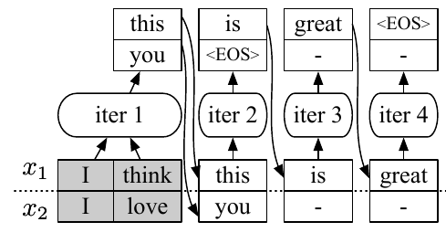
1.2 固定请求集合留下的空位
x₂ 先产生 EOS
它在第二轮结束；x₁ 还需要
继续生成后面的 token。
整批更换的限制
如果执行集合不能及时更新，
结束请求留下的位置无法
马上交给新的等待请求。
来源：Orca · OSDI 2022
07
Notes:
原图是 Orca Figure 3。阴影表示输入，EOS 表示结束，横向按 iter 1到4读。原图的横杠是该调度方式造成的额外输入输出计算。这里讲请求集合固定造成的资源浪费，不把所有静态组批实现都概括为完成的结果一定不能提前返回。
建议讲授：2 分钟
[Sources]
Orca · OSDI 2022
https://www.usenix.org/conference/osdi22/presentation/yu
[/Sources]

Slide 8
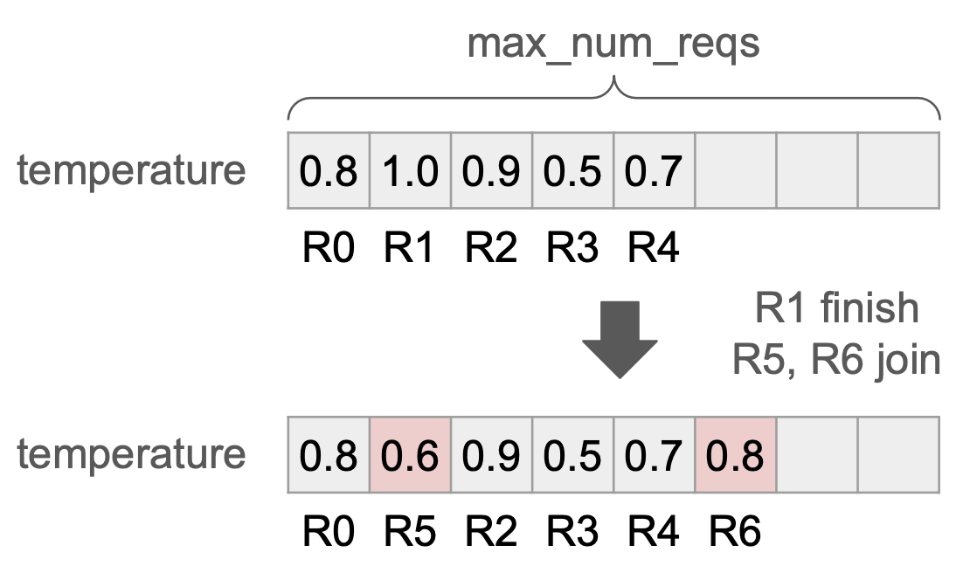
1.2 连续组批更新每轮请求集合
连续组批在什么时刻让新请求加入？
图中的变化
R₁ 完成后退出。
R₅ 复用空位，R₆ 加入。
其他请求继续保留。
进入仍受资源限制
新请求需要等待下一次调度，
并满足本轮预算和显存条件。
原图以 temperature 数组展示批状态更新；本页只观察请求的保留、退出与加入。
来源：vLLM V1 官方介绍（2025）；vLLM V1 · Scheduler
08
Notes:
图来自 vLLM V1 官方介绍中的 Persistent Batch，用采样参数 temperature 的数组展示请求退出与加入时怎样更新持久化批状态。图中 max_num_reqs 是该图的数据结构容量标注，不将其当成用户应调的 CLI 参数。连续组批与持久化批结构不是同一个概念；借该原图观察集合更新即可。
建议讲授：2 分钟
[Sources]
vLLM V1 官方介绍（2025）
https://vllm.ai/blog/2025-01-27-v1-alpha-release
vLLM V1 · Scheduler
https://docs.vllm.ai/en/stable/api/vllm/v1/core/sched/scheduler/
[/Sources]

Slide 9
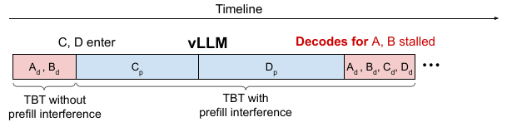
1.3 长 prefill 与已有 decode 的干扰
加入长输入时，正在生成的请求为什么可能停顿？
图中的长 prefill 占用一轮较长的执行时间，已有请求要等待后才能继续输出。
因此还要控制每轮加入多少输入工作：这引出 chunked prefill。
历史论文示意，用于说明干扰来源；不是当前 vLLM V1 默认调度的完整行为。
来源：Sarathi-Serve · OSDI 2024；vLLM · Optimization
09
Notes:
这是 Sarathi-Serve Figure 7 中 vLLM 行的局部原图，描述2024论文时期对照配置。p 表示 prefill，d 表示 decode，TBT 表示相邻 token 的时间间隔。仅用来解释长 prefill 干扰，不代表当前 vLLM 的调度能力；当前 V1 支持 chunked prefill。其余系统对比行不展开。
建议讲授：2 分钟
[Sources]
Sarathi-Serve · OSDI 2024
https://www.usenix.org/conference/osdi24/presentation/agrawal
vLLM · Optimization
https://docs.vllm.ai/en/stable/configuration/optimization/
[/Sources]

Slide 10
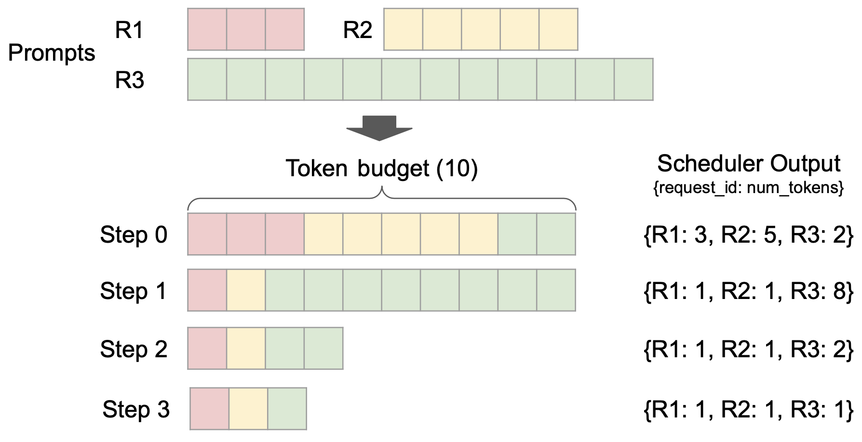
1.3 V1 按 token 分配每轮工作
调度器除了选请求，还要决定每个请求本轮计算多少 token。
看 Step 1：R₁ decode 1 + R₂ decode 1 + R₃ prefill 8 = 本轮预算 10。
每个色块表示本轮计算的位置；预算逐轮重置，无需预先知道整个回答有多长。
来源：vLLM V1 官方介绍（2025）；vLLM V1 · Scheduler
10
Notes:
先介绍图中的三个请求及颜色，R1 输入3个、R2 输入5个、R3 输入12个 token。每个方格代表本轮处理的一个 token，右侧输出是 request_id 到 num_tokens 的映射。V1 调度器以已计算 token 数与目标进度决定工作；prefill/decode 仍有计算含义，但不是彼此隔离的两套调度器。本页看整体，后两页再看长输入的切分和数值。 指图先看同列Step1：两个decode请求各推进一个位置，余下8个位置用于R3的输入；再看相邻列中分配随进度变化。max_tokens是生成上限，不是真实输出长度预测。本图色块不是每轮新生成的全部输出。
建议讲授：3 分钟
[Sources]
vLLM V1 官方介绍（2025）
https://vllm.ai/blog/2025-01-27-v1-alpha-release
vLLM V1 · Scheduler
https://docs.vllm.ai/en/stable/api/vllm/v1/core/sched/scheduler/
[/Sources]

Slide 11
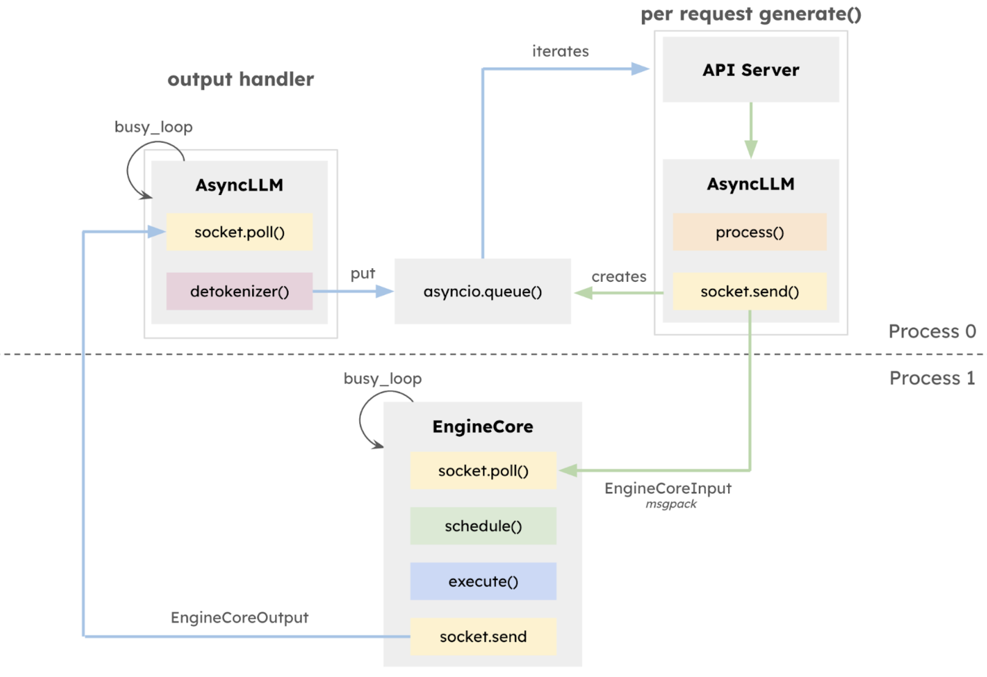
1.3 调度—执行—更新的循环
不知道最终输出长度，也能根据当前进度安排下一轮。
① 计算还需推进多少 token
输入按剩余进度，decode 推进下一位置。
② 分配预算并检查缓存空间
先处理运行集合，再考虑可接纳的等待请求。
③ 执行本轮分配的工作
Worker 运行模型，返回采样结果与执行状态。
④ 更新进度和结束状态
保留未完成请求，清理已结束请求。
以普通文本生成主流程说明；特殊依赖与异步执行分支省略。
来源：vLLM V1 · Scheduler；vLLM V1 官方介绍（2025）
11
Notes:
按当前V1 Scheduler主流程归纳：先遍历running，之后考虑waiting；每个请求有computed与target进度，用预算截断拟执行token数并尝试分配KV。某些资源不足情形可导致跳过、等待或抢占。普通同步文本生成用于课堂简化，实际实现包含异步、推测、多模态和远端KV等分支。本页不是可逐行替代源码的伪代码。 不把“目标进度”解释为整个回答的未来长度。调度只处理当前已知工作；采样到EOS或达到生成上限后结束。
建议讲授：2 分钟
[Sources]
vLLM V1 · Scheduler
https://docs.vllm.ai/en/stable/api/vllm/v1/core/sched/scheduler/
vLLM V1 官方介绍（2025）
https://vllm.ai/blog/2025-01-27-v1-alpha-release
[/Sources]

Slide 12
1.4 逐轮演算：四个请求
用同一组请求观察输入分块、输出推进和完成后补位。
请求 | 到达时间 | 输入长度 | 输出长度（设定）
R₁ | Step 0 前 | 3 token | 3 token
R₂ | Step 0 前 | 5 token | 4 token
R₃ | Step 0 前 | 12 token | 3 token
R₄ | Step 1 前 | 2 token | 2 token
每轮预算 10 token；最多 3 个活跃请求；按到达顺序接纳。
假设缓存充足、无前缀命中、无推测解码；执行完本轮才确认结束。
来源：vLLM V1 官方介绍（2025）；vLLM V1 · Scheduler；vLLM · Engine Arguments
12
Notes:
这是明示假设的教学演算，不是实测trace。R1–R3的输入长度取自官方示意，输出长度和R4到达由课程设定。活跃请求上限3和每轮可调度序列上限3在本例相同；当前版本可能区分active与scheduled限制，本例不用一个参数代表所有入口控制。普通同步迭代，所有输出以指定长度结束，不启用缓存共享/提前EOS。每个请求最终prefill完成时产生第一个输出token。
建议讲授：3 分钟
[Sources]
vLLM V1 官方介绍（2025）
https://vllm.ai/blog/2025-01-27-v1-alpha-release
vLLM V1 · Scheduler
https://docs.vllm.ai/en/stable/api/vllm/v1/core/sched/scheduler/
vLLM · Engine Arguments
https://docs.vllm.ai/en/stable/configuration/engine_args/
[/Sources]

Slide 13
1.4 Step 0—2：长输入分块，R₄ 等待
哪些位置占用本轮预算？R₄ 为什么还不能加入？
P：本轮处理的输入 token 数；D：decode 推进的位置数。
轮次 | 本轮分配 | R₃ 输入进度 | 轮末结果
Step 0 | R₁:P3 R₂:P5 R₃:P2 | 2 / 12 | R₁、R₂ 各输出第 1 token
Step 1 | R₁:D1 R₂:D1 R₃:P8 | 10 / 12 | R₁、R₂ 各输出第 2 token
Step 2 | R₁:D1 R₂:D1 R₃:P2 | 12 / 12 | R₁ 结束；R₃ 输出第 1 token
R₄ 从 Step 1 起等待：已有 3 个活跃请求，暂时没有接纳位置。
Step 2 只处理 4 个 token，但 R₁ 要在这一轮执行结束后才退出。
来源：vLLM V1 官方介绍（2025）；vLLM V1 · Scheduler
13
Notes:
逐行演算：Step0总输入3+5+2=10。R1/R2完成prefill可采样首token；R3未完成。Step1两个decode各1，加R3的8=10。Step2仍有三个活跃请求，R3最后2个输入与两个decode共4。此轮R1达到第三个输出而结束，R2达到第三个输出但还未结束，R3首次输出。R4即使输入只有2，且预算有剩余，仍受活跃上限限制，不能预先假定R1会在本轮中途退出。
建议讲授：3 分钟
[Sources]
vLLM V1 官方介绍（2025）
https://vllm.ai/blog/2025-01-27-v1-alpha-release
vLLM V1 · Scheduler
https://docs.vllm.ai/en/stable/api/vllm/v1/core/sched/scheduler/
[/Sources]

Slide 14
1.4 Step 3—4：完成后补位
请求退出后，下一轮怎样把位置交给等待请求？
轮次 | 本轮分配 | 本轮 token 数 | 轮末结果
Step 3 | R₂:D1 R₃:D1 R₄:P2 | 4 | R₂ 结束；R₄ 输出第 1 token
Step 4 | R₃:D1 R₄:D1 | 2 | R₃、R₄ 均结束
R₄ 获得首 token 前
先等 R₁ 退出，再处理自己的 2 个输入 token；
所以首 token 时间（TTFT）也受到前面请求的影响。
输入短，并不保证立即响应；预算有空余，也不保证能加入更多请求。
来源：vLLM V1 · Scheduler；vLLM V1 官方介绍（2025）
14
Notes:
Step3开头R1已移除，先推进R2/R3的decode，再接纳R4处理2个输入，合计4；R2输出第四个token结束，R3输出第二个token，R4采样首token。Step4仅R3/R4各decode一次，两者结束。输出总长度分别3、4、3、2。各请求开始/结束不同，batch集合与每轮token数持续改变。例子说明TTFT包含等待，不从轮次数推算毫秒时间。
建议讲授：3 分钟
[Sources]
vLLM V1 · Scheduler
https://docs.vllm.ai/en/stable/api/vllm/v1/core/sched/scheduler/
vLLM V1 官方介绍（2025）
https://vllm.ai/blog/2025-01-27-v1-alpha-release
[/Sources]

Slide 15
1.5 Chunked prefill 的预算取舍
预算大小会怎样同时影响首 token 和后续输出？
较小的每轮 token 预算
较大的每轮 token 预算
每轮混入的 prefill 工作较少，
通常更有利于缩短已有请求的
输出间隔（ITL）。
一轮可处理更多输入，
可能缩短新请求的首 token 时间
（TTFT），但会增加单轮工作。
vLLM 的主要调节项：max_num_batched_tokens。
选择依据是目标延迟和实测吞吐，不是把预算设置得越大越好。
来源：vLLM · Optimization；vLLM · Engine Arguments
15
Notes:
按官方Optimization说明归纳方向，不给通用最优数值。chunked prefill允许decode和部分prefill合批；预算取舍取决于模型、GPU和请求长度。这里完成机制讲解，后面的长输入调优页只讨论如何验证，不再重复概念。
建议讲授：2 分钟
[Sources]
vLLM · Optimization
https://docs.vllm.ai/en/stable/configuration/optimization/
vLLM · Engine Arguments
https://docs.vllm.ai/en/stable/configuration/engine_args/
[/Sources]

Slide 16
1.5 调度时同时检查哪些约束？
请求数量、每轮工作量与 KV 空间，是三种不同的约束。
序列数量限制
限制一次调度可容纳的序列数，例如 max_num_seqs；
它不等于整个服务中所有尚未完成的请求数。
Token 计算预算
max_num_batched_tokens 限制本轮处理的位置总数；
输入分块和 decode 都占用这一预算。
KV Cache 容量
为请求保存已计算上下文；空间不足会影响接纳或续跑，
即使本轮 token 预算仍有余量。
参数边界随版本演进；入口并发、活跃集合与本轮可调度集合需分别确认。
来源：vLLM · Engine Arguments；vLLM V1 · Scheduler；PagedAttention · SOSP 2023
16
Notes:
max_num_seqs控制每轮序列数，max_num_batched_tokens控制每轮输入工作量；新版本另有活跃/入口限制，不能把一个上限理解成全系统限流。KV容量是第三种独立约束。用户通常先固定两个上限，改变一个再观察，不能仅凭GPU利用率判断哪个约束生效。缓存算法细节留给后续课。
建议讲授：2 分钟
[Sources]
vLLM · Engine Arguments
https://docs.vllm.ai/en/stable/configuration/engine_args/
vLLM V1 · Scheduler
https://docs.vllm.ai/en/stable/api/vllm/v1/core/sched/scheduler/
PagedAttention · SOSP 2023
https://doi.org/10.1145/3600006.3613165
[/Sources]

Slide 17
2.1 并发请求在哪里计数？
客户端尚未结束的请求，不等于这一轮正在 GPU 上计算的请求。
客户端：在途请求
已发出、尚未完成；其中可能
有请求正在接口处理或排队。
引擎与执行：两个观察面
waiting / running 是调度状态；
本轮 batch 是实际选中的工作，
这些数量不能直接互相替代。
来源：vLLM · Architecture；vLLM · Metrics；vLLM V1 · Scheduler
17
Notes:
沿用服务链路原图定位统计位置，不另造并发数值例子。相同时间窗口分别记录客户端in-flight、引擎waiting/running和执行batch。running不意味着在任意时刻都在GPU执行；也不能直接用客户端并发数推定batch size。
建议讲授：2 分钟
[Sources]
vLLM · Architecture
https://docs.vllm.ai/en/stable/design/arch_overview/
vLLM · Metrics
https://docs.vllm.ai/en/stable/usage/metrics/
vLLM V1 · Scheduler
https://docs.vllm.ai/en/stable/api/vllm/v1/core/sched/scheduler/
[/Sources]

Slide 18
2.1 并发、吞吐与平均耗时
稳定运行时，这三个平均量必须放在同一测量边界内理解。
平均在途请求数 = 请求完成速率 × 平均响应时间
单位：请求 = 请求／秒 × 秒
如何用于服务分析
吞吐不再增加时，更多在途请求会对应更长的平均响应时间。
并发增加本身，不能证明服务处理能力提高。
来源：MIT · Little 定律；vLLM · bench serve
18
Notes:
Little定律L=λW。用于本课时，选稳定、无失败丢弃和取消、到达率与完成率平衡的测量窗口；L是平均在途请求数，λ是请求完成速率，W是同一边界的平均响应时间。客户端边界应包含客户端侧等待，引擎边界则对应引擎内请求。闭环无think time时可用固定并发近似L。这里恢复关系本身，不恢复原先两组自设数值，不推导排队论，也不把恒等关系当作调参的因果模型。
建议讲授：2 分钟
[Sources]
MIT · Little 定律
https://web.mit.edu/urban_or_book/www/book/chapter4/4.4.html
vLLM · bench serve
https://docs.vllm.ai/en/stable/cli/bench/serve/
[/Sources]

Slide 19
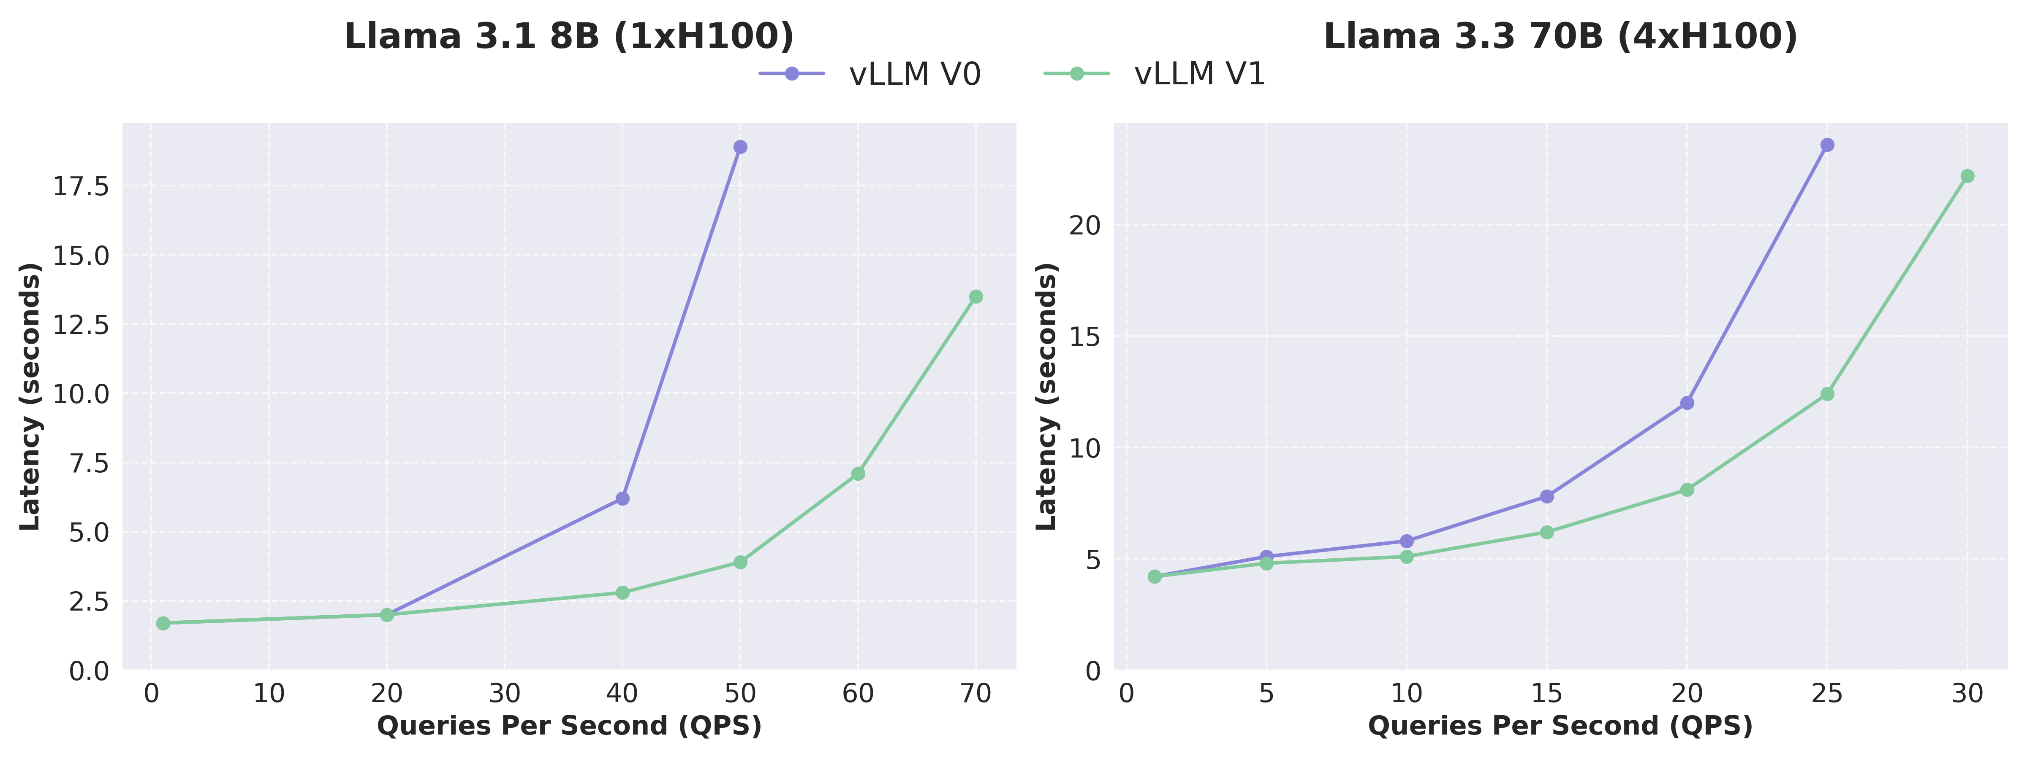
2.1 并发与吞吐的收益存在边界
负载继续增加时，响应延迟会怎样变化？
负载较低时，更多请求有助于形成批次；接近容量边界后，等待和延迟明显增加。
官方历史实验，用于读吞吐—延迟关系；QPS 是到达速率。
来源：vLLM V1 官方介绍（2025）；vLLM · Optimization
19
Notes:
图来自2025年 vLLM V1官方介绍，原始实验硬件和模型保留在图上。横轴是 Queries Per Second 的发压负载，不是客户端并发，也不是完成吞吐；纵轴是原报告 latency。此处只观察同一实现随负载变化的现象，不作版本性能对比，也不推断所有环境相同的拐点。更多并发可能提供更多可合批工作，资源饱和后积压却会增加，需结合完成吞吐与排队记录判断。
建议讲授：2 分钟
[Sources]
vLLM V1 官方介绍（2025）
https://vllm.ai/blog/2025-01-27-v1-alpha-release
vLLM · Optimization
https://docs.vllm.ai/en/stable/configuration/optimization/
[/Sources]

Slide 20
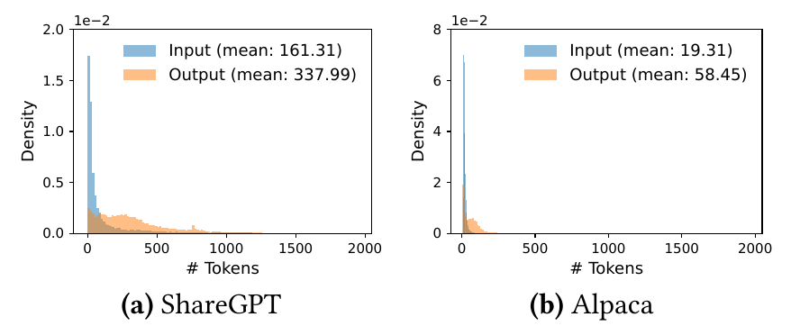
2.2 同样的请求数，为什么负载不同？
输入长度和输出长度决定计算量，也改变请求驻留时间。
输入更长
增加 prefill 工作和初始 KV；
可能干扰其他请求的输出。
输出更长
需要更多 decode 轮次，
驻留更久，KV 随生成增长。
描述负载要同时报告输入／输出长度分布，而不仅是请求数量或平均长度。
来源：PagedAttention · SOSP 2023；vLLM · bench serve
20
Notes:
图为PagedAttention原论文Figure11，展示论文使用的两个数据集长度分布，不代表当前线上业务。横轴为token数，纵轴为密度。关注输入与输出的不同分布和长尾；服务测试应固定请求集并记录实际生成长度。
建议讲授：2 分钟
[Sources]
PagedAttention · SOSP 2023
https://doi.org/10.1145/3600006.3613165
vLLM · bench serve
https://docs.vllm.ai/en/stable/cli/bench/serve/
[/Sources]

Slide 21
2.3 为服务选择合适的工作区间
先明确用户体验目标，再确定能接纳多少并发请求。
交互式服务
首 token 要及时，后续输出要连续；重点约束 TTFT、
ITL 的尾部延迟，并在此范围内提高吞吐。
批量处理
更关注总完成时间和持续吞吐；仍需控制资源压力，
避免频繁抢占、失败和重复工作。
容量边界
入口并发与请求长度共同决定负载；可接纳范围需要
在目标模型、硬件和真实请求分布下测得。
来源：vLLM · Optimization；vLLM · bench serve；Sarathi-Serve · OSDI 2024
21
Notes:
承接前页曲线选择工作区间。以业务要求确定服务等级目标SLO，但不展开新的SLO概念专题。并发控制的目标是满足响应约束时获得稳定吞吐，不是简单追求running最大。
建议讲授：2 分钟
[Sources]
vLLM · Optimization
https://docs.vllm.ai/en/stable/configuration/optimization/
vLLM · bench serve
https://docs.vllm.ai/en/stable/cli/bench/serve/
Sarathi-Serve · OSDI 2024
https://www.usenix.org/conference/osdi24/presentation/agrawal
[/Sources]

Slide 22
3.1 Waiting 与 running
调度器维护请求进度，每轮决定谁继续、谁等待。
Waiting：尚待获得运行机会
新请求进入等待集合；
被抢占的请求也可能重新等待。
Running：已接纳的未完成请求
调度时继续检查 token 与 KV；
轮末更新进度，移除完成请求。
来源：vLLM V1 · Scheduler；vLLM V1 官方介绍（2025）
22
Notes:
当前V1调度器同时维护waiting和running；waiting还可包含等待特定依赖的分支，本课按普通文本生成简化。与并发观测页不同，本页讲状态如何随调度和执行改变，不重复计数定义。
建议讲授：2 分钟
[Sources]
vLLM V1 · Scheduler
https://docs.vllm.ai/en/stable/api/vllm/v1/core/sched/scheduler/
vLLM V1 官方介绍（2025）
https://vllm.ai/blog/2025-01-27-v1-alpha-release
[/Sources]

Slide 23
3.1 等待顺序由什么决定？
调度顺序决定谁先获得机会，但不会增加计算或显存容量。
FCFS
默认按到达顺序组织等待请求；规则直接，
但短请求也可能排在较早到达的长请求之后。
Priority
按优先级排序，同优先级按到达时间排序；
需使用支持相应策略的版本和配置。
仍需满足资源条件
排在前面不等于立刻执行；token 预算、KV 空间
和依赖状态仍会影响本轮调度。
来源：vLLM · Engine Arguments；vLLM V1 · Scheduler
23
Notes:
以官方scheduler和engine arguments为准：priority数值较小表示较高优先级。这里不构造另一组ABC请求，不扩展到其他调度算法。持续高优先级负载可能让低优先级等待更久，需结合业务设置。
建议讲授：2 分钟
[Sources]
vLLM · Engine Arguments
https://docs.vllm.ai/en/stable/configuration/engine_args/
vLLM V1 · Scheduler
https://docs.vllm.ai/en/stable/api/vllm/v1/core/sched/scheduler/
[/Sources]

Slide 24
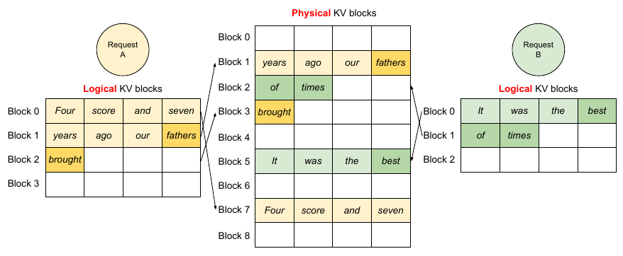
3.2 KV Cache 怎样支撑连续组批？
请求的上下文按块增长，物理块可以分散存放。
读图：A、B 各自维护映射
逻辑上连续的上下文，
不要求物理显存连续；
新 token 到来时按需分配块。
作用与边界
减少预留与碎片浪费，
让更多请求共存；
总 KV 容量仍然有限。
长输入、长输出和更多活跃请求，都可能提高 KV 占用。
来源：PagedAttention · SOSP 2023；vLLM · Optimization
24
Notes:
PagedAttention原论文Figure7用于说明分块内存管理，只读逻辑块与物理块映射，不展开attention kernel。完成请求的块可回收用于其他请求；缓存复用可能保留可重用内容，但不继续占用活跃请求状态。
建议讲授：2 分钟
[Sources]
PagedAttention · SOSP 2023
https://doi.org/10.1145/3600006.3613165
vLLM · Optimization
https://docs.vllm.ai/en/stable/configuration/optimization/
[/Sources]

Slide 25
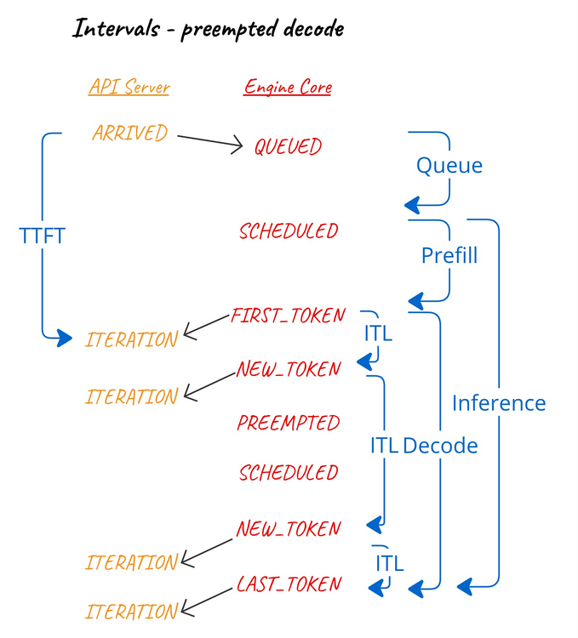
3.2 KV 空间不足后如何继续服务？
抢占让部分请求暂停并归还空间，之后通过重算恢复。
图中的 PREEMPTED
请求的运行被中断，
重新等待可用资源。
恢复不是从客户端重发
引擎保留请求和 token 记录，
重新计算缺失的 KV，再继续；
等待与重算会拉长响应时间。
官方时间线示意；具体暂停和恢复时长取决于负载。
来源：vLLM · Optimization；vLLM · Metrics Design；vLLM V1 · Scheduler
25
Notes:
V1默认抢占模式为RECOMPUTE。图展示preempted decode，请读图下半部分的PREEMPTED、SCHEDULED、NEW_TOKEN事件：暂停后重新获得调度机会，再恢复输出。先前已发送的输出不会因为恢复而重新发送。重算与客户端重试不同。
建议讲授：2 分钟
[Sources]
vLLM · Optimization
https://docs.vllm.ai/en/stable/configuration/optimization/
vLLM · Metrics Design
https://docs.vllm.ai/en/stable/design/metrics/
vLLM V1 · Scheduler
https://docs.vllm.ai/en/stable/api/vllm/v1/core/sched/scheduler/
[/Sources]

Slide 26
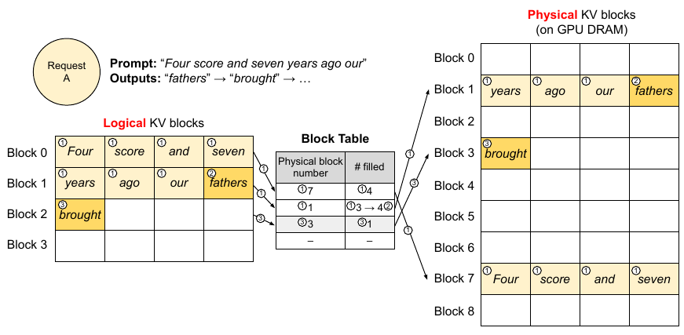
3.3 请求正常结束后释放哪些资源？
确认结束后，调度器停止推进请求，并归还它持有的运行资源。
确定结束原因
EOS、停止条件或长度上限
触发结束；记录对应原因，
避免把长度截断当作自然完成。
清理状态与块引用
从运行集合移除请求，
释放其持有的 KV 引用；
可回收的块供后续请求复用。
图中展示的是请求的块映射；结束时需要清理相应状态和引用。
“释放”指请求状态和 KV 块可回收／复用；不要求进程显存占用立即下降。
来源：vLLM V1 · Scheduler；vLLM · Metrics；PagedAttention · SOSP 2023
26
Notes:
原论文Figure6用于指认请求持有的块表和物理KV引用，不把该图说成释放操作的时间线。正常结束与取消分开讲；finish reason按具体API实现读取。共享块仍被其他请求持有时不可回收；启用前缀缓存时，引用归还后内容也可能保留供复用。GPU内存池通常仍由进程持有，nvidia-smi未下降不等于请求没有释放。
建议讲授：2 分钟
[Sources]
vLLM V1 · Scheduler
https://docs.vllm.ai/en/stable/api/vllm/v1/core/sched/scheduler/
vLLM · Metrics
https://docs.vllm.ai/en/stable/usage/metrics/
PagedAttention · SOSP 2023
https://doi.org/10.1145/3600006.3613165
[/Sources]

Slide 27
3.3 一次取消怎样传播到引擎？
客户端放弃结果之后，后台工作仍需要收到明确的取消信号。
API 与 AsyncLLM
关闭生成任务并传播 abort；
将取消关联到正确的 request ID，
让引擎找到待终止请求。
EngineCore 与资源管理
取消后续调度，清理请求状态
并释放 KV 引用；已提交的 GPU
工作不保证瞬时中断。
取消是跨层生命周期操作；不能只依据前端不再显示结果来判断是否完成。
来源：vLLM V1 · AsyncLLM；vLLM V1 · Scheduler；vLLM V1 官方介绍（2025）
27
Notes:
依据AsyncLLM.generate对CancelledError和GeneratorExit的处理及abort接口。客户端超时不自动等同引擎已取消，代理和应用需要正确关闭/取消后端生成任务。应以同一request ID确认入口、引擎结束状态与资源回收；不保证连接已断开时还可向客户端返回终止事件。原图展示组件间通道，abort为该控制路径上的请求，不宣称原图画了专用abort箭头。
建议讲授：2 分钟
[Sources]
vLLM V1 · AsyncLLM
https://docs.vllm.ai/en/stable/api/vllm/v1/engine/async_llm/
vLLM V1 · Scheduler
https://docs.vllm.ai/en/stable/api/vllm/v1/core/sched/scheduler/
vLLM V1 官方介绍（2025）
https://vllm.ai/blog/2025-01-27-v1-alpha-release
[/Sources]

Slide 28
3.4 持续过载时如何限制排队？
当接纳请求的速度长期高于完成速度，等待会不断累积。
队列的作用
vLLM 的入口控制
吸收短时突发，为暂时无法运行的
请求保留位置；持续增长意味着
服务还没有消化当前负载。
支持的版本可用
max_num_queued_reqs
限制 waiting + running 的总量；
达到限制后拒绝新请求。
与每轮组批区分
max_num_seqs 限制引擎调度规模；
入口限额限制有多少请求进入服务。
同时记录拒绝率和等待时间，按业务目标选择接纳范围。
队列参数与拒绝行为以部署版本为准；新请求被拒绝后仍需由客户端决定如何处理。
来源：vLLM · Engine Arguments；vLLM · Metrics
28
Notes:
按当前Engine Arguments：max_num_queued_reqs限制API进程中的waiting+running，默认None为不限制，满时以503拒绝；DP跨rank等细节仅在备注中说明，不展开部署。不同版本可由网关或应用落实同类控制。持续过载的队列增长是流量收支结论，不新增恒定处理能力的虚构数值。边界需与实际负载、突发和业务等待期限匹配。
建议讲授：2 分钟
[Sources]
vLLM · Engine Arguments
https://docs.vllm.ai/en/stable/configuration/engine_args/
vLLM · Metrics
https://docs.vllm.ai/en/stable/usage/metrics/
[/Sources]

Slide 29
3.4 超时和重试为什么会放大负载？
旧请求尚未停止时，重试可能为同一业务再启动一份推理。
超时之后的后台状态
让重试受到控制
客户端已结束等待，
但旧请求可能仍在排队或生成。
此时直接重试，会让两份工作
同时消耗服务资源。
先传播取消并核对旧请求状态；
为重试设置次数与总时间上限，
采用退避和抖动，避免大量请求
在同一时刻再次到达。
评估时区分业务请求数与实际推理尝试数，并把失败、取消和重试计入结果。
来源：vLLM V1 · AsyncLLM；vLLM · Engine Arguments；AWS · Timeouts, retries and backoff
29
Notes:
超时只表示调用方未在期限内收到期望结果，不证明服务端工作结束。vLLM的取消传播依据AsyncLLM；有限重试、总deadline、退避和抖动依据AWS Builders Library。将这些工程原则用于推理服务，不展开新的分布式系统专题，也不宣称vLLM默认提供业务幂等或恰好一次执行。已经流式返回部分结果后重试，还需由业务决定如何处理已展示内容。
建议讲授：2 分钟
[Sources]
vLLM V1 · AsyncLLM
https://docs.vllm.ai/en/stable/api/vllm/v1/engine/async_llm/
vLLM · Engine Arguments
https://docs.vllm.ai/en/stable/configuration/engine_args/
AWS · Timeouts, retries and backoff
https://aws.amazon.com/builders-library/timeouts-retries-and-backoff-with-jitter/
[/Sources]

Slide 30
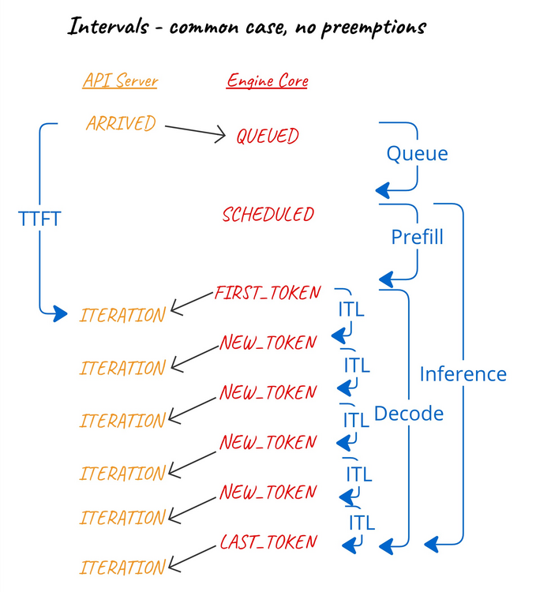
4.1 定位等待与执行的观测指标
先定位等待、首 token 与后续输出，再选择要调整的控制项。
首次响应：TTFT
从请求到达至首 token 的时间；
结合 queue 和 prefill 时间
判断主要慢在哪里。
后续输出：ITL 与总时延
ITL 看相邻输出的间隔；
端到端时延看整个请求，
不能只报告平均吞吐。
来源：vLLM · Metrics Design；vLLM · Metrics；vLLM · bench serve
30
Notes:
依据vLLM Metrics Design定义指标边界。本页定位TTFT、ITL、queue和prefill等时间段；下一页再讲TTFT升高时的诊断。服务端TTFT从输入处理的arrival time到前端接收首token；客户端还可能包含网络和额外前端处理。不能直接将不同边界的指标相加。
建议讲授：2 分钟
[Sources]
vLLM · Metrics Design
https://docs.vllm.ai/en/stable/design/metrics/
vLLM · Metrics
https://docs.vllm.ai/en/stable/usage/metrics/
vLLM · bench serve
https://docs.vllm.ai/en/stable/cli/bench/serve/
[/Sources]

Slide 31
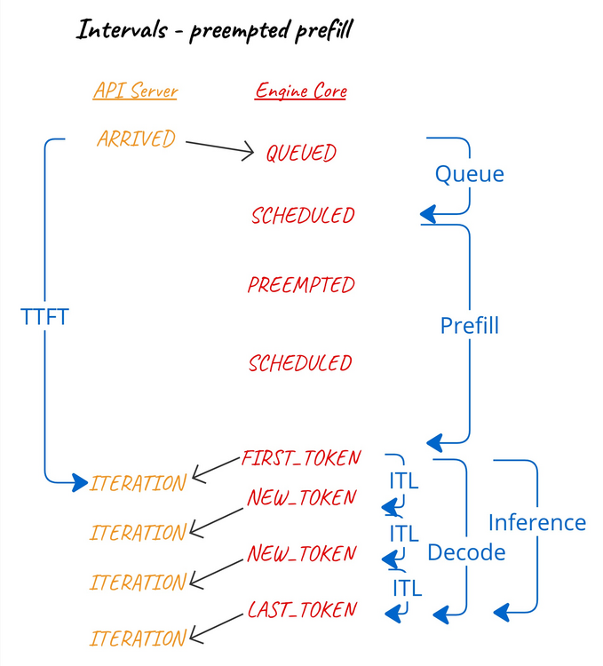
4.1 TTFT 变长：慢在排队还是输入处理？
结合请求阶段与资源状态，判断首 token 前的时间花在哪里。
先看排队是否变长
waiting 与 queue time 同时升高，
优先检查入口负载和接纳限制。
再看输入阶段为何变长
核对输入长度、实际计算量与
缓存命中；图中抢占也会延后
首 token，阶段时间不等于纯计算。
来源：vLLM · Metrics Design；vLLM · Metrics；vLLM V1 · Scheduler
31
Notes:
使用Metrics Design的preempted prefill原图：QUEUED、SCHEDULED、PREEMPTED、再次SCHEDULED直到FIRST_TOKEN。官方将prefill中抢占的影响计入TTFT及prefill interval；因此不能把prefill阶段时间都视作GPU kernel执行。实际诊断还应比较服务端与客户端TTFT，定位差额是否在输入预处理、网络或输出处理。按安装版本确认统计边界，不再用600+150+50等虚构毫秒相加。
建议讲授：2 分钟
[Sources]
vLLM · Metrics Design
https://docs.vllm.ai/en/stable/design/metrics/
vLLM · Metrics
https://docs.vllm.ai/en/stable/usage/metrics/
vLLM V1 · Scheduler
https://docs.vllm.ai/en/stable/api/vllm/v1/core/sched/scheduler/
[/Sources]

Slide 32
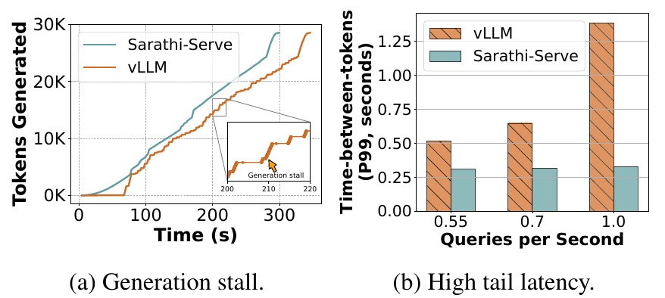
4.1 为什么还要看尾部延迟？
平均速度接近，并不意味着每个请求都输出顺畅。
左图：累计输出的停顿
局部平台表示一段时间
没有推进输出；整体斜率
无法完整反映停顿。
右图：P99 输出间隔
高分位数暴露少量长间隔；
同时检查失败率、取消数，
避免只统计成功请求。
平均 TPOT 反映请求内的平均生成速度；ITL 分布用于检查输出间隔是否稳定。
历史实验：Yi-34B、2×A100、128 请求；不代表当前 vLLM 版本的性能。
来源：Sarathi-Serve · OSDI 2024；vLLM · bench serve；vLLM · Metrics Design
32
Notes:
原论文Figure1，Yi-34B，2张A100，arxiv-summarization，128请求。历史vLLM对比只用于说明generation stall和尾部观测，不用其差距评价当前V1。TPOT通常由首token后时间除以后续输出token数；不足两个输出token时无该均值。
建议讲授：2 分钟
[Sources]
Sarathi-Serve · OSDI 2024
https://www.usenix.org/conference/osdi24/presentation/agrawal
vLLM · bench serve
https://docs.vllm.ai/en/stable/cli/bench/serve/
vLLM · Metrics Design
https://docs.vllm.ai/en/stable/design/metrics/
[/Sources]

Slide 33
4.2 调优的整体思路
把性能表现与组批、并发和请求管理机制联系起来。
观察表现
首 token 慢、输出有停顿，还是完成吞吐不足？
先明确需要改善的表现。
判断原因
结合队列、单轮 prefill 工作和 KV 状态，
寻找与问题对应的限制。
选择方向
考虑入口并发、每轮 token 预算或 KV 容量，
在可比负载下观察吞吐与响应体验的变化。
来源：vLLM · Optimization；vLLM · bench serve；vLLM · Metrics
33
Notes:
从前面介绍的TTFT、ITL和完成吞吐出发，将性能表现与排队、prefill工作和KV资源联系起来。调优方向分别对应入口并发、每轮工作量与资源容量。调整后同时观察用户等待和有效完成工作。比较时保持模型与请求条件可比。具体收益取决于模型、硬件和负载。
建议讲授：2 分钟
[Sources]
vLLM · Optimization
https://docs.vllm.ai/en/stable/configuration/optimization/
vLLM · bench serve
https://docs.vllm.ai/en/stable/cli/bench/serve/
vLLM · Metrics
https://docs.vllm.ai/en/stable/usage/metrics/
[/Sources]

Slide 34
4.3 例一：并发增加与排队等待
并发继续增加，新增请求可能主要停留在队列中。
可能的表现
完成吞吐增长有限，排队和首 token 等待却持续增加。
调整方向
适当限制入口并发，在可接受的等待时间内保持稳定吞吐。
历史负载—延迟曲线。判断排队还需结合完成吞吐与队列指标。
来源：vLLM V1 官方介绍（2025）；vLLM · Metrics；vLLM · bench serve
34
Notes:
图来自2025年vLLM V1官方介绍。横轴QPS是请求到达速率，纵轴是原报告的latency，图中的模型和硬件条件保持原样。它展示负载增加后的延迟变化。若实际运行还观察到完成吞吐趋平、排队增加，可以考虑限制入口并发，在吞吐与等待之间选择合适范围。曲线本身没有给出完成吞吐或队列数据。
建议讲授：2 分钟
[Sources]
vLLM V1 官方介绍（2025）
https://vllm.ai/blog/2025-01-27-v1-alpha-release
vLLM · Metrics
https://docs.vllm.ai/en/stable/usage/metrics/
vLLM · bench serve
https://docs.vllm.ai/en/stable/cli/bench/serve/
[/Sources]

Slide 35
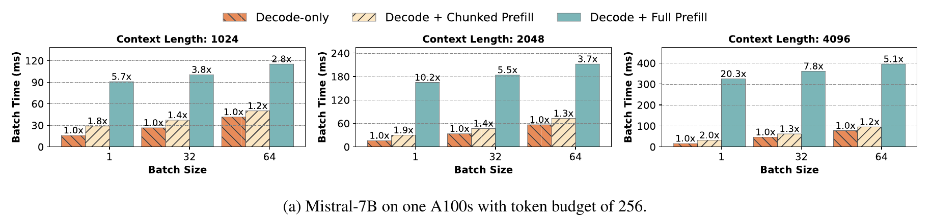
4.3 例二：长输入与输出停顿
已有输出的流畅度与新请求的首 token 时间，需要一起考虑。
原图现象
完整 prefill 让单轮计算变长，分块后对 decode 的干扰较小。
调整方向
利用分块 prefill 和每轮 token 预算，在输出流畅度与新请求 TTFT 之间取舍。
原论文实验：Mistral-7B，1×A100，分块预算 256。该数值是实验条件。
来源：Sarathi-Serve · OSDI 2024；vLLM · Optimization
35
Notes:
图来自Sarathi-Serve论文Figure9a，比较decode-only、decode与chunked prefill混合、decode与完整prefill混合时的单轮batch耗时，条件为Mistral-7B、单张A100、分块预算256。完整prefill可能拉长一轮执行，从而影响已有输出。vLLM官方文档说明，较小的每轮token预算通常有利于ITL，较大的预算有利于更快推进prefill。需要同时考虑已有输出的流畅度、新请求的TTFT和整体吞吐。图中实验数值不作为通用参数建议。
建议讲授：3 分钟
[Sources]
Sarathi-Serve · OSDI 2024
https://www.usenix.org/conference/osdi24/presentation/agrawal
vLLM · Optimization
https://docs.vllm.ai/en/stable/configuration/optimization/
[/Sources]

Slide 36
4.3 例三：KV 压力与抢占重算
KV 空间紧张时，抢占与重算可能让请求耗时增加。
可能的表现
KV 使用率较高，抢占频繁，
输出间隔或总时延随之变长。
调整方向
减少同时活跃的请求。
显存有余量时，增加 KV 容量。
兼顾完成吞吐与用户等待。
高 KV 占用需结合抢占和延迟判断。左图展示抢占后的等待与恢复。
来源：vLLM · Optimization；vLLM · Metrics Design；vLLM · Metrics
36
Notes:
vLLM官方优化文档将频繁抢占与KV容量不足联系起来。默认的RECOMPUTE恢复方式会产生额外等待和计算。可考虑减少同时活跃的请求，在显存有余量时增加可用于KV的容量。评价时同时看完成吞吐和用户等待，避免将等待转移到客户端后误判整体收益。左图为官方Metrics Design的抢占时间线，用于说明等待和恢复，不代表具体耗时。
建议讲授：2 分钟
[Sources]
vLLM · Optimization
https://docs.vllm.ai/en/stable/configuration/optimization/
vLLM · Metrics Design
https://docs.vllm.ai/en/stable/design/metrics/
vLLM · Metrics
https://docs.vllm.ai/en/stable/usage/metrics/
[/Sources]

Slide 37
4.4 课程回顾：Model Serving 优化
优化同一个 vLLM 服务，需要把每轮执行与完整请求生命周期连起来。
Batching／每轮调度
决定本轮哪些请求推进、每个请求计算多少 token。
Concurrency
决定同时承受多少请求，选择吞吐与延迟都可接受的范围。
队列／请求管理
决定等待顺序，并在完成、取消或抢占时正确管理状态与 KV。
观测／调优
用统一边界的指标定位限制，通过同负载复测确认改动收益。
来源：vLLM · Architecture；vLLM · Optimization；vLLM · bench serve
37
Notes:
这一页回到课程四部分的职责关系，避免再从头演算四请求。组批是每轮执行组织，并发是同时在途和接纳规模，队列与请求管理保证状态和资源可持续，观测与测试负责判断是否真的改善。讲完后进入资料拓展。
建议讲授：2 分钟
[Sources]
vLLM · Architecture
https://docs.vllm.ai/en/stable/design/arch_overview/
vLLM · Optimization
https://docs.vllm.ai/en/stable/configuration/optimization/
vLLM · bench serve
https://docs.vllm.ai/en/stable/cli/bench/serve/
[/Sources]

Slide 38
资料拓展：vLLM 官方文档
Architecture / V1 服务结构
https://docs.vllm.ai/en/stable/design/arch_overview/
API Server、EngineCore 与 Worker 的职责，以及请求执行链路。
Optimization and Tuning
https://docs.vllm.ai/en/stable/configuration/optimization/
Chunked prefill、抢占重算及相关参数的性能取舍。
Engine Arguments
https://docs.vllm.ai/en/stable/configuration/engine_args/
Token 预算、序列限制、调度策略等配置项的定义。
Metrics Design
https://docs.vllm.ai/en/stable/design/metrics/
请求事件与 TTFT、ITL、排队和执行时间的统计边界。
38
Notes:
本页所有资源名和网址都可点击。按主题查阅原文；官方stable文档随版本更新，使用时对照部署版本。
建议讲授：1 分钟
[Sources]
[/Sources]

Slide 39
资料拓展：测试工具与相关论文
vLLM bench serve
https://docs.vllm.ai/en/stable/cli/bench/serve/
在线性能测试的请求发送方式、并发限制和结果指标。
Orca · OSDI 2022
https://www.usenix.org/conference/osdi22/presentation/yu
按迭代调度请求，是理解连续组批的重要机制来源。
PagedAttention · SOSP 2023
https://doi.org/10.1145/3600006.3613165
vLLM 的 KV Cache 分块管理，解释显存利用与组批容量。
Sarathi-Serve · OSDI 2024
https://www.usenix.org/conference/osdi24/presentation/agrawal
Prefill / decode 的性能特征，以及分块输入对吞吐和延迟的影响。
39
Notes:
本页所有资源名和网址都可点击。按主题查阅原文；官方stable文档随版本更新，使用时对照部署版本。
建议讲授：1 分钟
[Sources]
[/Sources]

